Slide 1
Градинарят
WHITELISTED

Slide 2
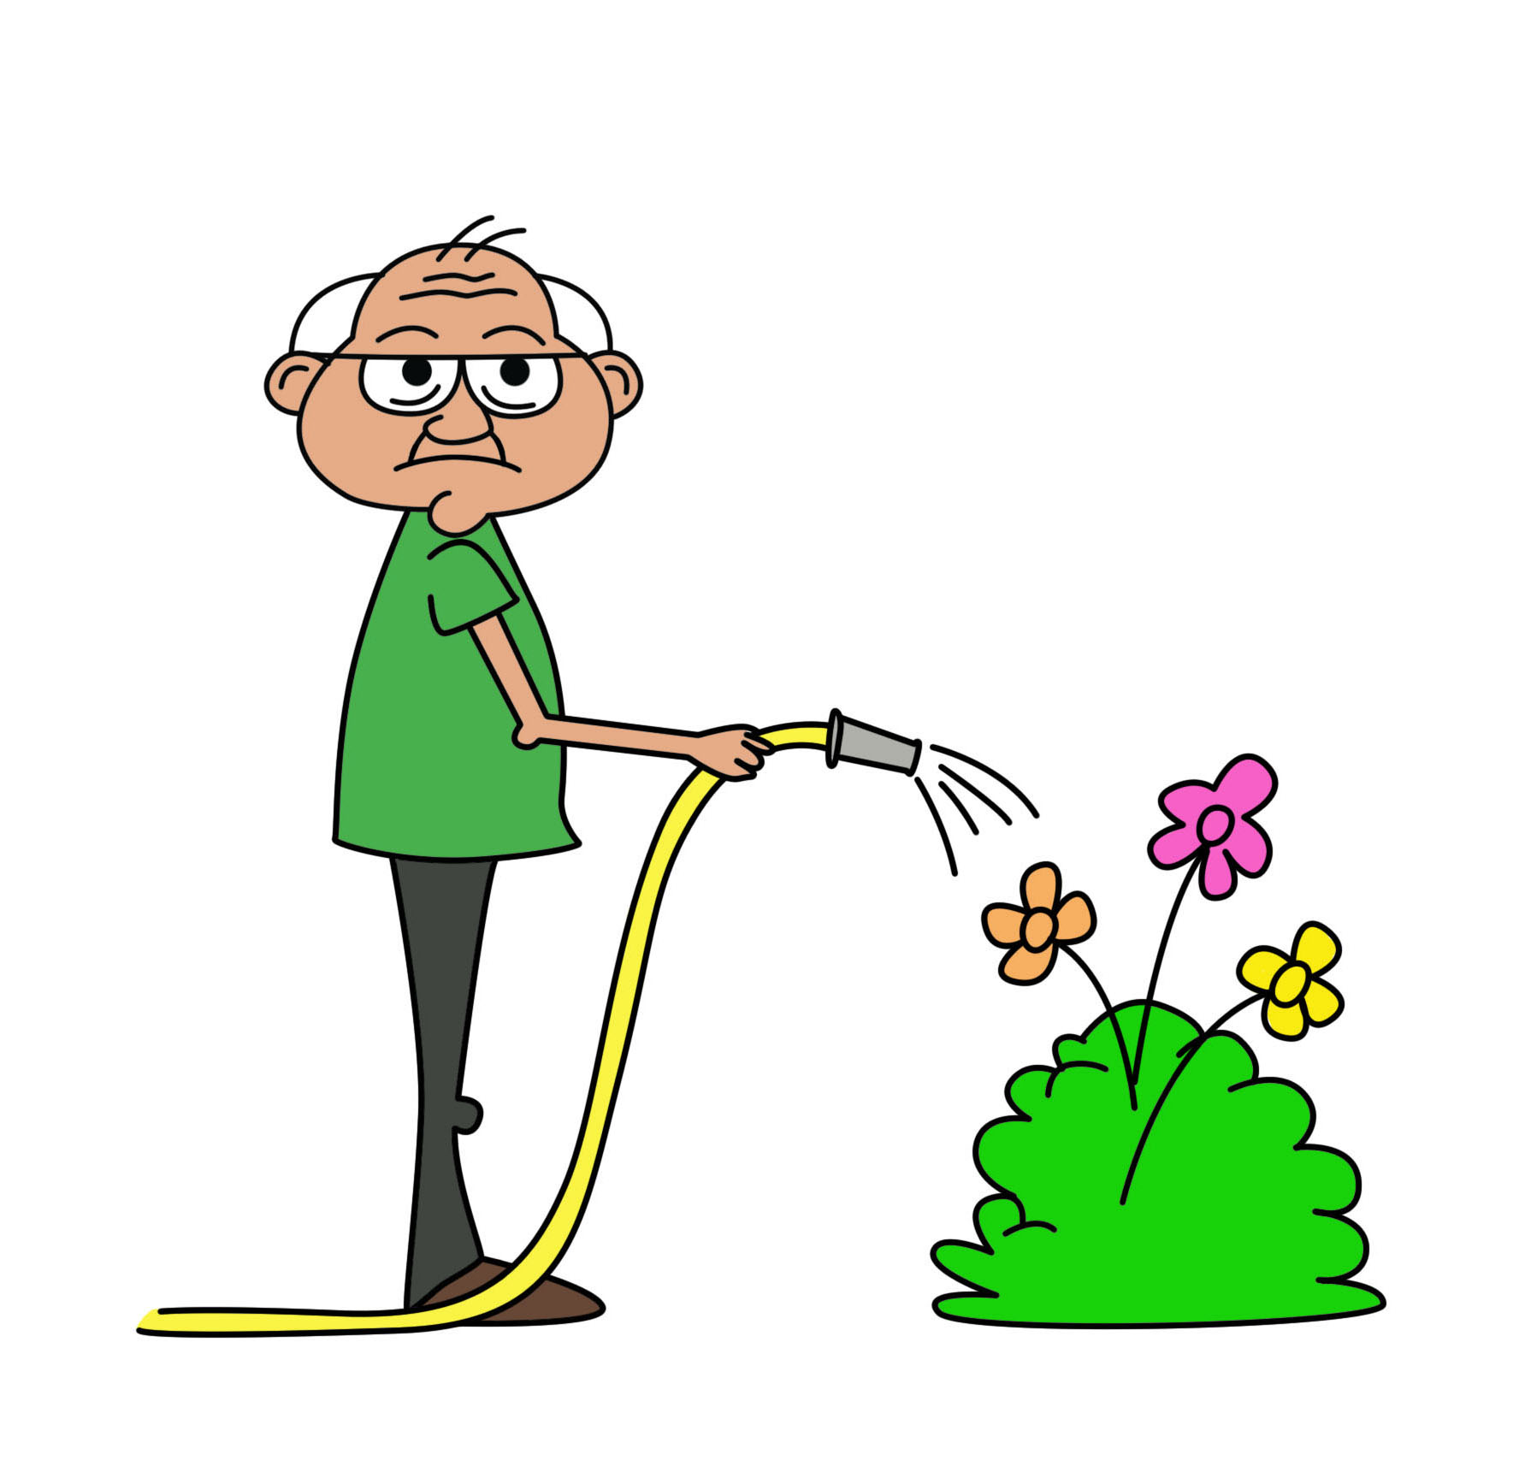
ПРОБЛЕМИ И РЕШЕНИЯ
Градинарят
Нужда от човешка намеса за поливане на градина
Загуба на ресурси
WHITELISTED

Slide 3
Как работи
ПРОБЛЕМИ И РЕШЕНИЯ
Градинарят
Нужда от човешка намеса за поливане на градина
Хабене на ресурси при наличи на дъжд
WHITELISTED

Slide 4
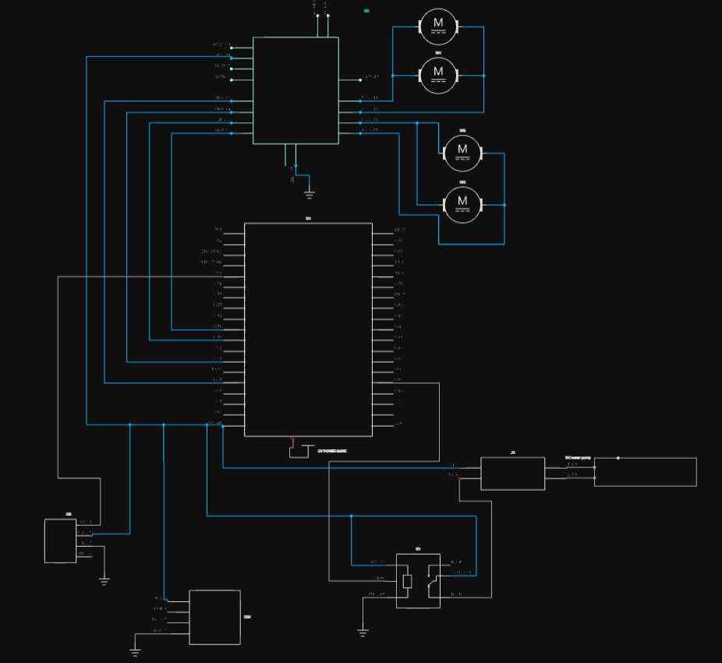
Как работи
ПРОБЛЕМИ И РЕШЕНИЯ
Градинарят
Нужда от човешка намеса за поливане на градина
Хабене на ресурси при наличи на дъжд
WHITELISTED

Slide 5
.
ПРОБЛЕМИ И РЕШЕНИЯ
Как работи
Градинарят
ДЕМО
Нужда от човешка намеса за поливане на градина
Хабене на ресурси при наличи на дъжд
WHITELISTED

Slide 6




.
ПРОБЛЕМИ И РЕШЕНИЯ
ТЕХНОЛОГИИ
Как работи
Градинарят
ДЕМО
Нужда от човешка намеса за поливане на градина
Хабене на ресурси при наличи на дъжд
WHITELISTED

Slide 7
.
ПРОБЛЕМИ И РЕШЕНИЯ
ТЕХНОЛОГИИ
Как работи
ЕКИП И ПРЕЖИВЯВАНЕ
Градинарят
ДЕМО
Нужда от човешка намеса за поливане на градина
Хабене на ресурси при наличи на дъжд
Димо Йорданов – ментор
Александър Бешев – модули
Александър Григоров – задвижване
Александър Серафимов – презентация
Борис Калеканов – уебсайт
Михаил Михайлов – уебсайт
WHITELISTED

Slide 8
Благодарим за вниманието

